Slide 1
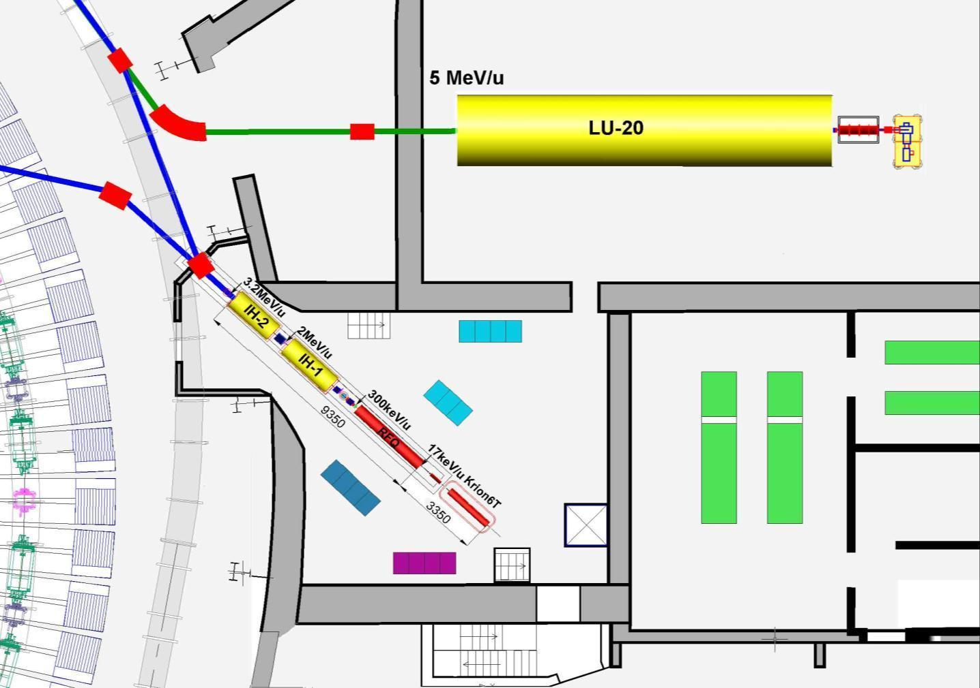
Инжекторы ЛУ-20 и ЛУТИ
p↑, d↑, ions Z/A>0,3
Ions Z/A>0,3
LIS
Transport channel
to Nuclotron
RFQ
Transport channel to booster
SPI
p↑,d↑
10mA
LU-20 Building
HILАC
ESIS
“KRION”
^{Booster}
^{Nuclotron}
RF amplifier for LU-20

Slide 2
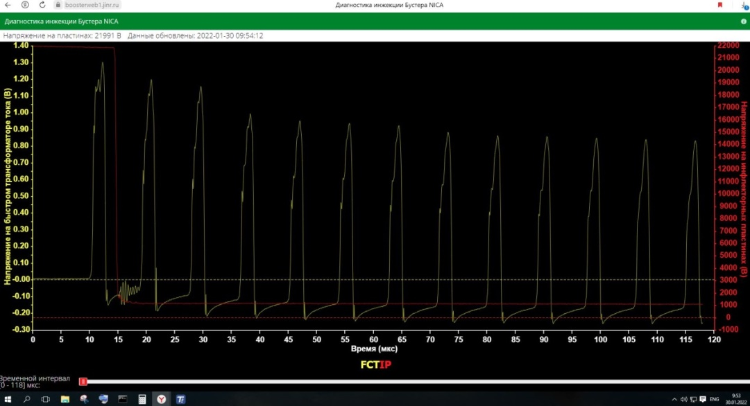
Для обеспечения инжекции тяжелых ионов в Бустер необходимо:
Настроить источник ионов «Крион» для производства и вывода необходимого сорта ионов в канал LEBT (Донец Е.Е.)
Настроить канал LEBT для перевода пучка ионов в ЛУТИ (8 параметров)
Настроить ускоритель ЛУТИ (17 параметров)
Настроить канал ЛУТИ-Бустер (23 параметра)
Настроить систему синхронизации
Оперативному персоналу осуществлять диагностику не только пучка ионов, но и оборудования а также инжектора поддерживать и, при необходимости, изменять значения параметров во время сеанса.
Все 48 параметров настройки инжектора взаимосвязаны
Результат правильной настройки инжектора– сигнал быстрого трансформатора тока (FCT), расположенного в месте инжекции в Бустер и циркуляция

Slide 3
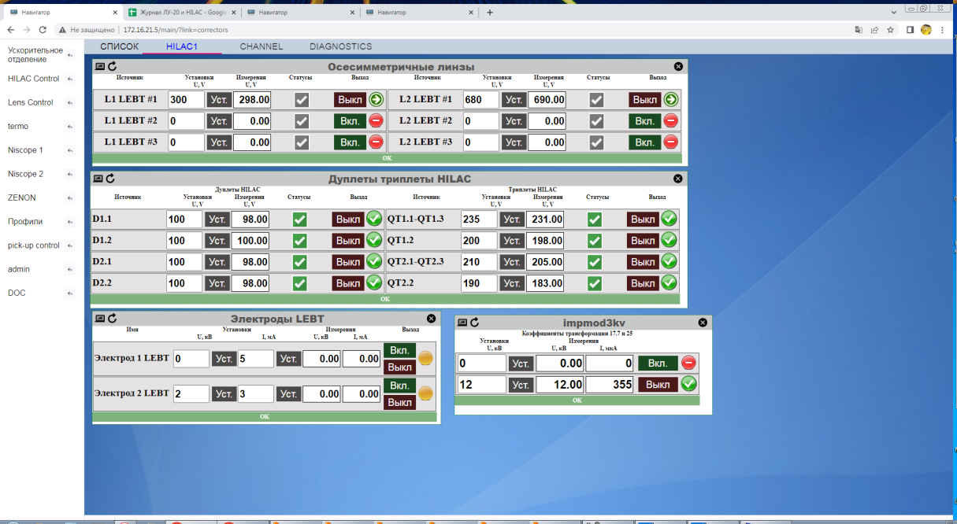
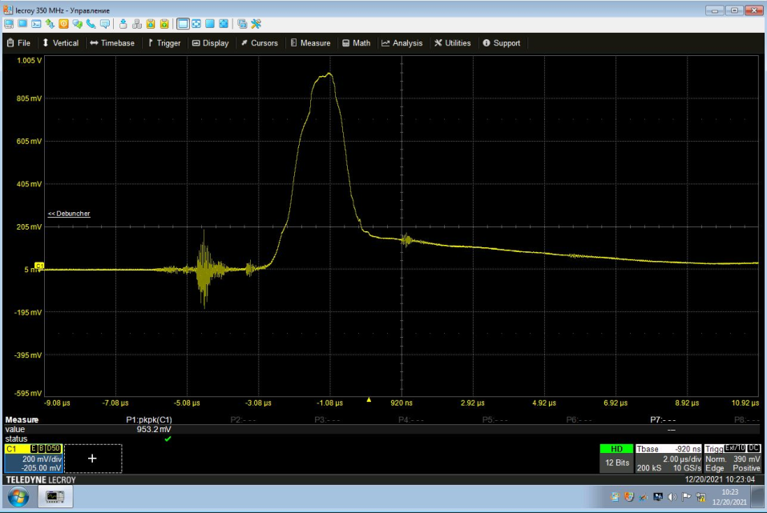
Настройка канала LEBT, 8 параметров
Вход LEBT
Выход LEBT (вход RFQ)
Результат правильной настройки LEBT– сигнал на цилиндре Фарадея на входе RFQ
Сигнал ЦФ на входе
в ускоритель
2 мкс

Slide 4
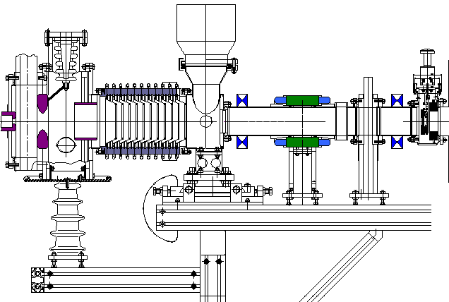
Настройка канала LEBT, 8 параметров
Eout=17 keV/u
выход источника ионов
Фокусирующие электроды
Ускоряющая трубка
Магнитные соленоиды
вход RFQ
Корректоры

Slide 5
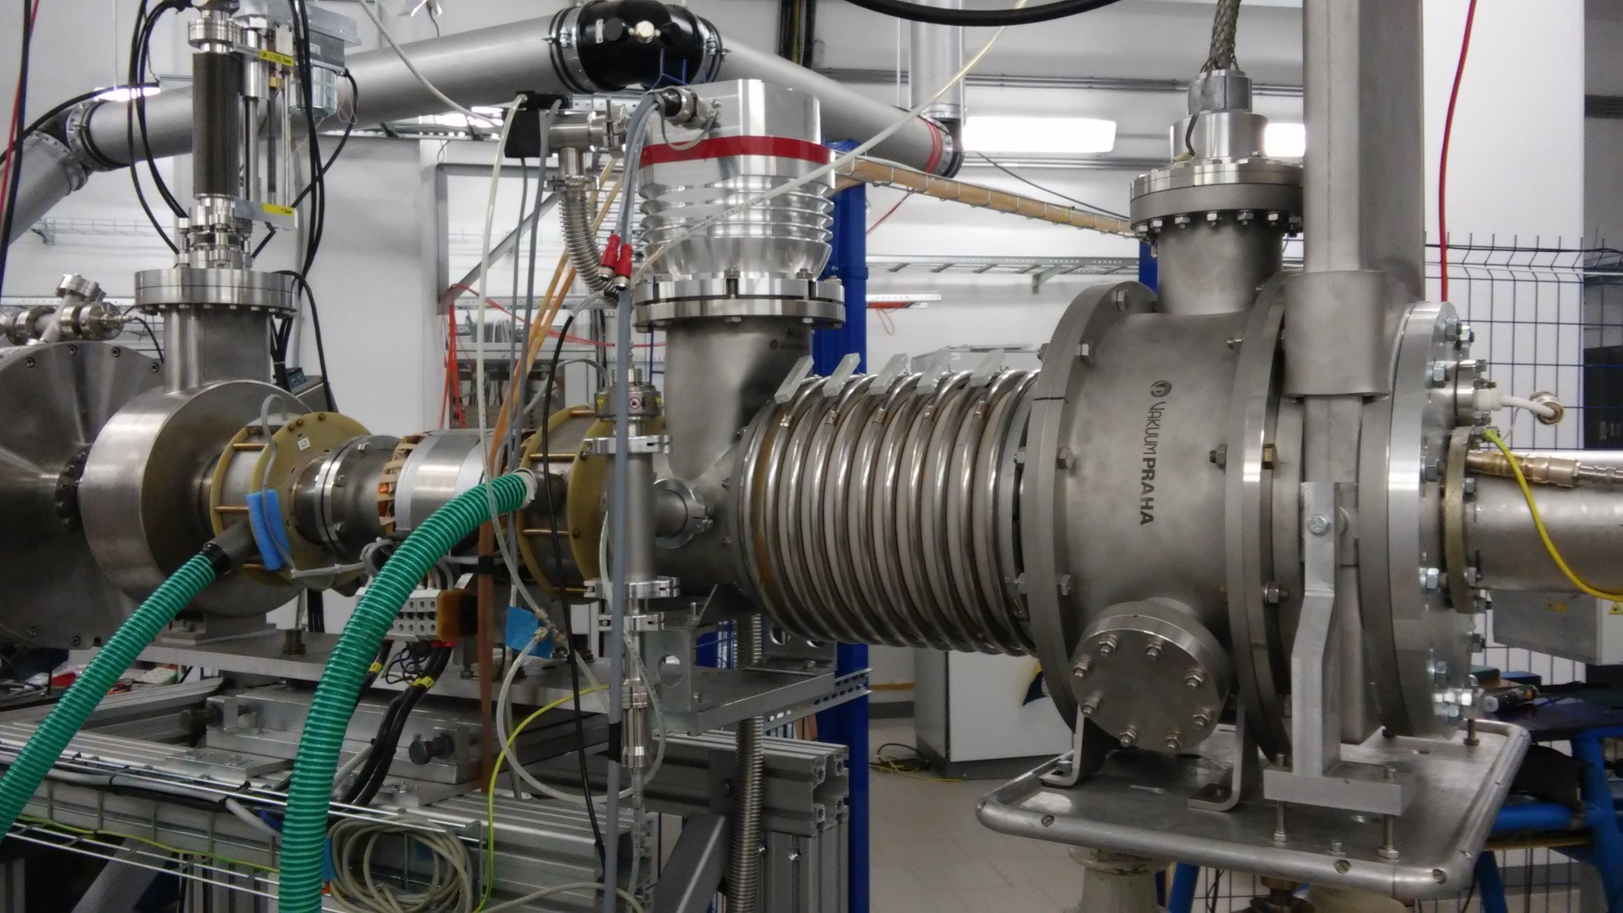
Настройка канала LEBT, 7 параметров
Eout=17 keV/u

Slide 6
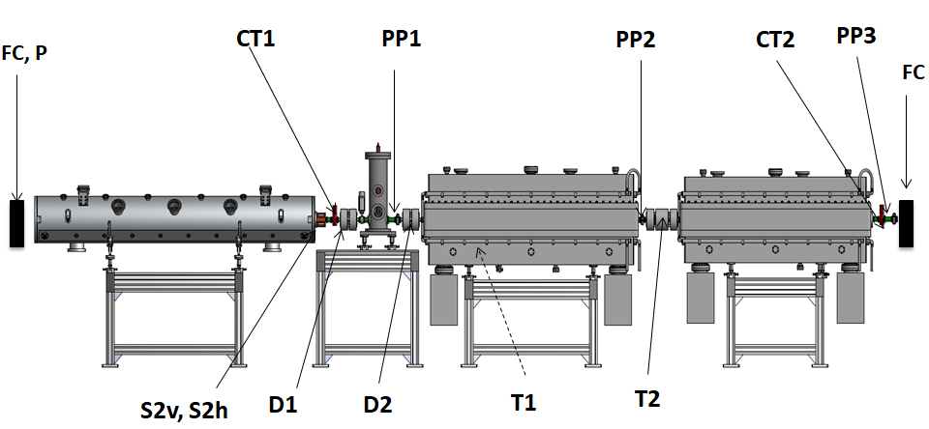
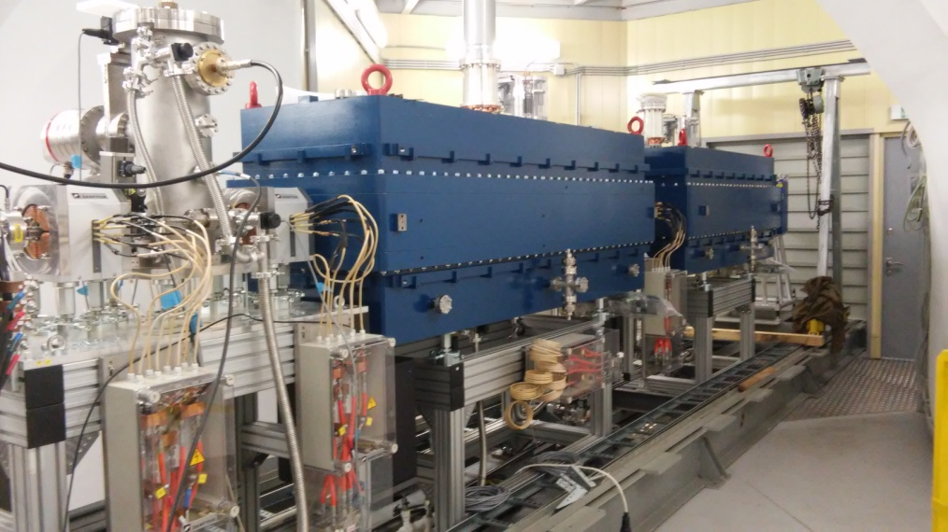
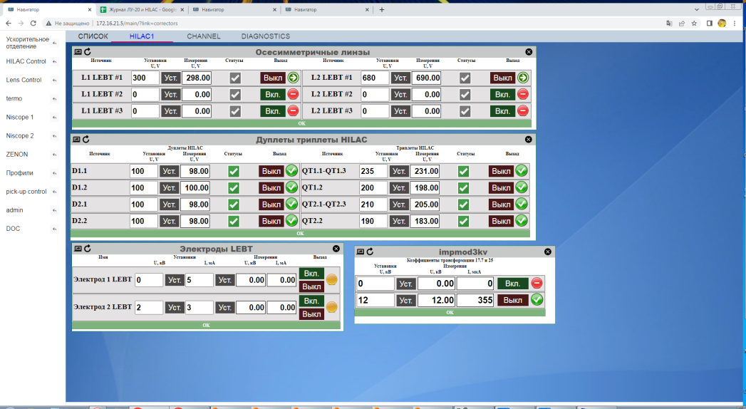
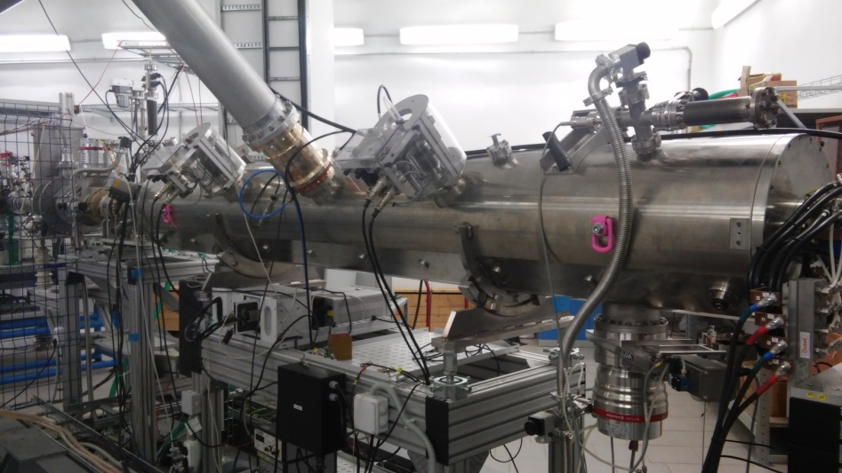
Настройка ускорителя ЛУТИ 8 квадруполей, 2 корректора, 4 резонатора
RFQ
B
IH1
IH2

Slide 7
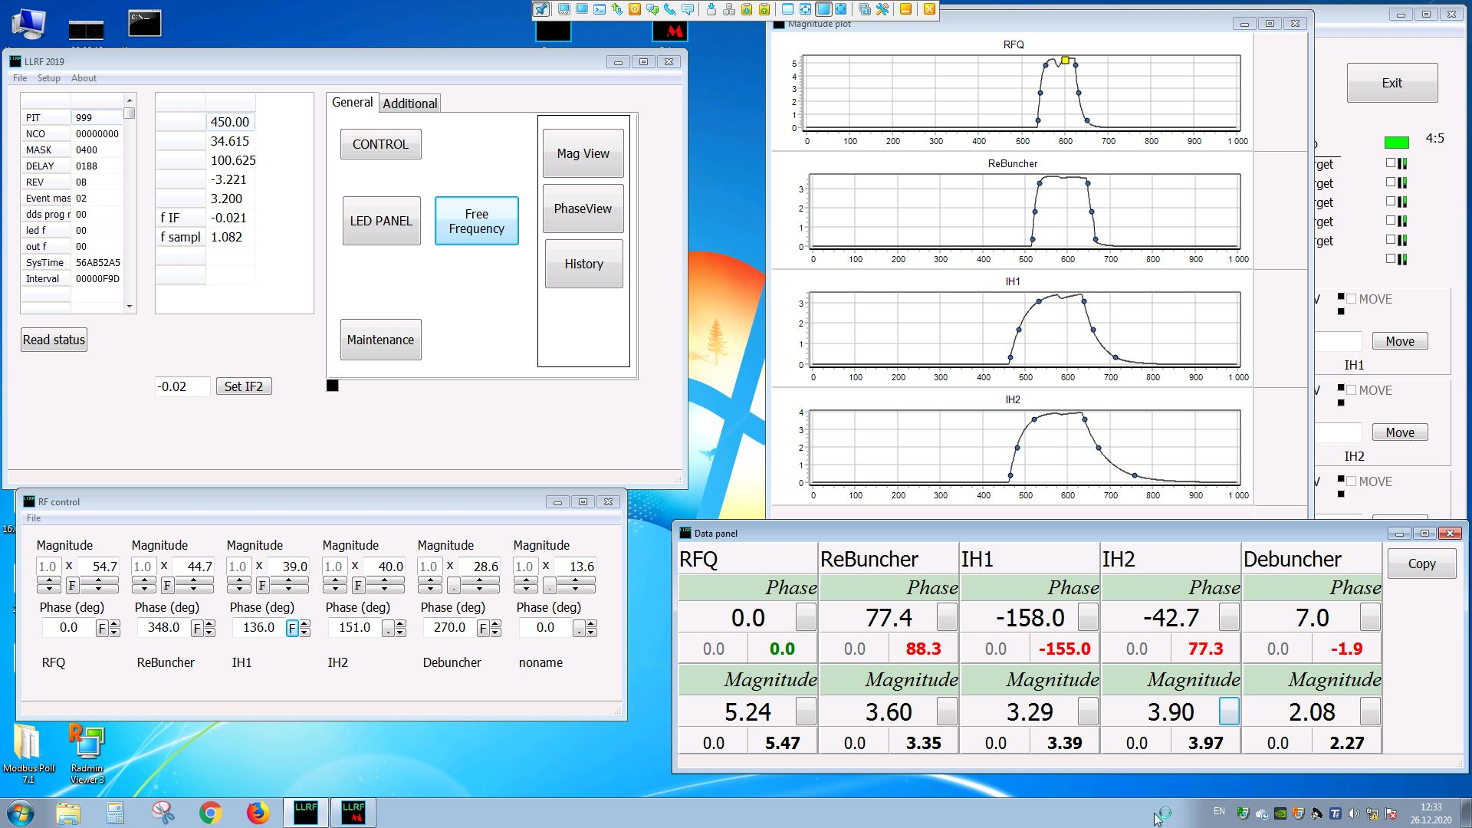
Настройка ВЧ питания резонаторов: пять значений амплитуд и четыре значения фазы, настройка системы автоматической регулировки частоты
Настройка ускорителя ЛУТИ

Slide 8
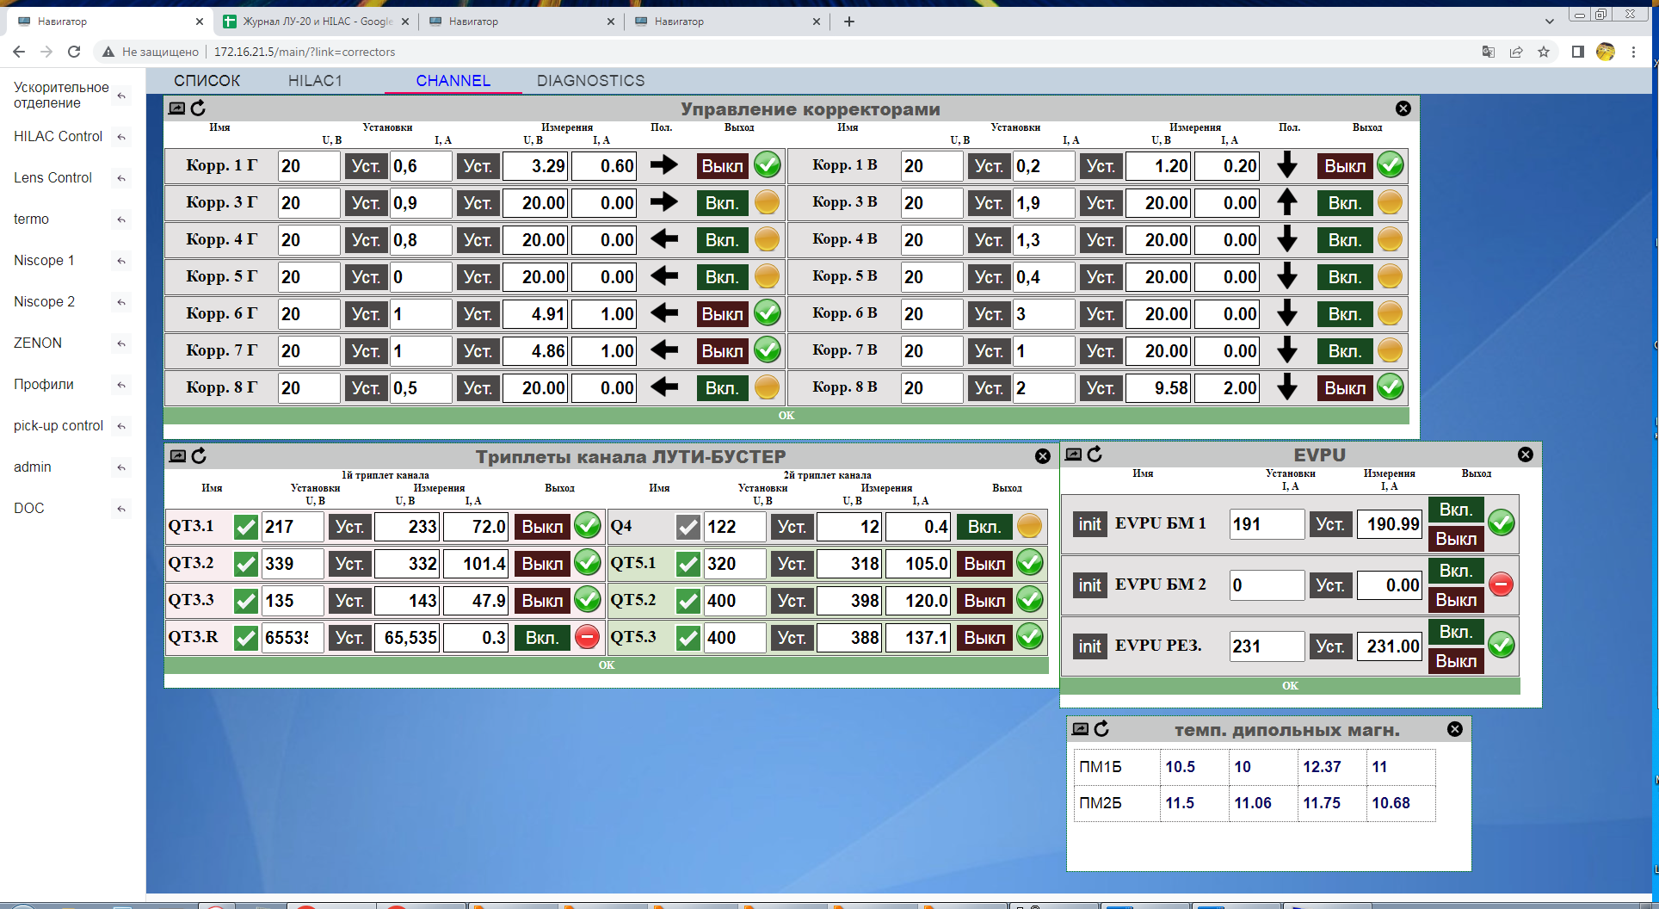
Настройка канала ЛУТИ-Бустер, 23 параметр:
7 квадрупольных линз, 2 магнита, 12 корректоров, дебанчер

Slide 9
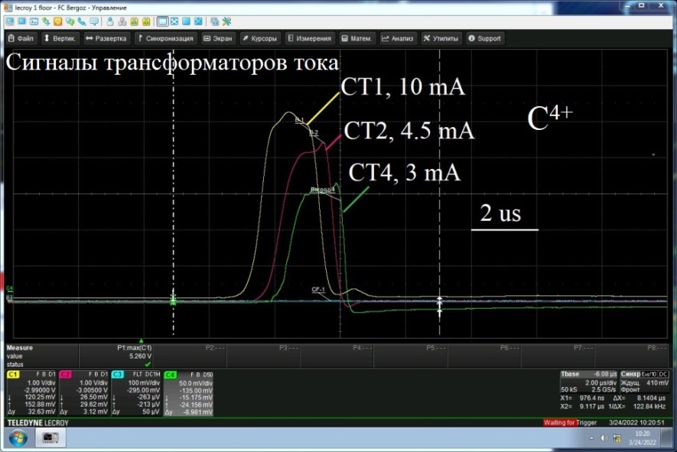
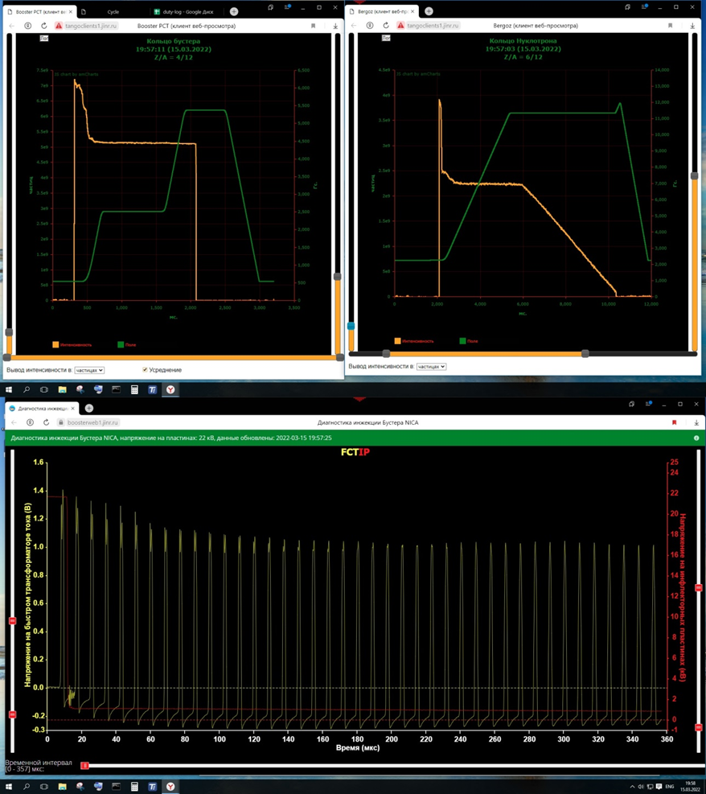
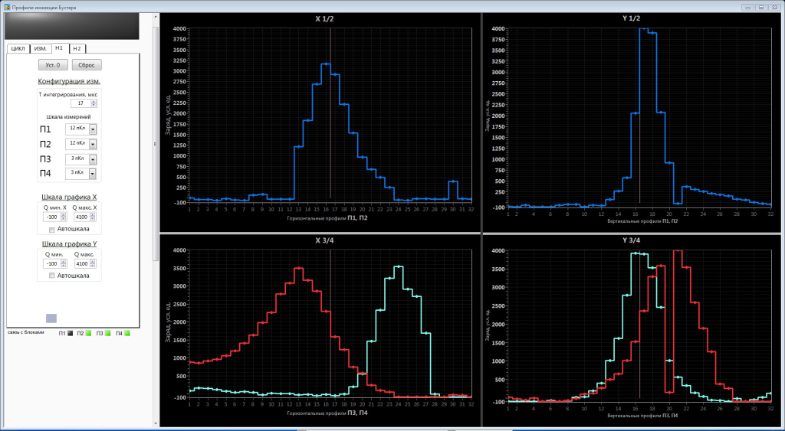
Настройка канала ЛУТИ-Бустер: диагностика:
4 профилометров, 2 трансформатора тока, 4 цилиндра Фарадея, 5 пикапов
Критерии правильной настройки канала ЛУТИ-Бустер:
Удовлетворительное прохождение пучка ионов
Сигнал FCT Бустера в месте инжекции, циркуляция и ускорение в кольцевых ускорителях
Сформированные профили пучка

Slide 10
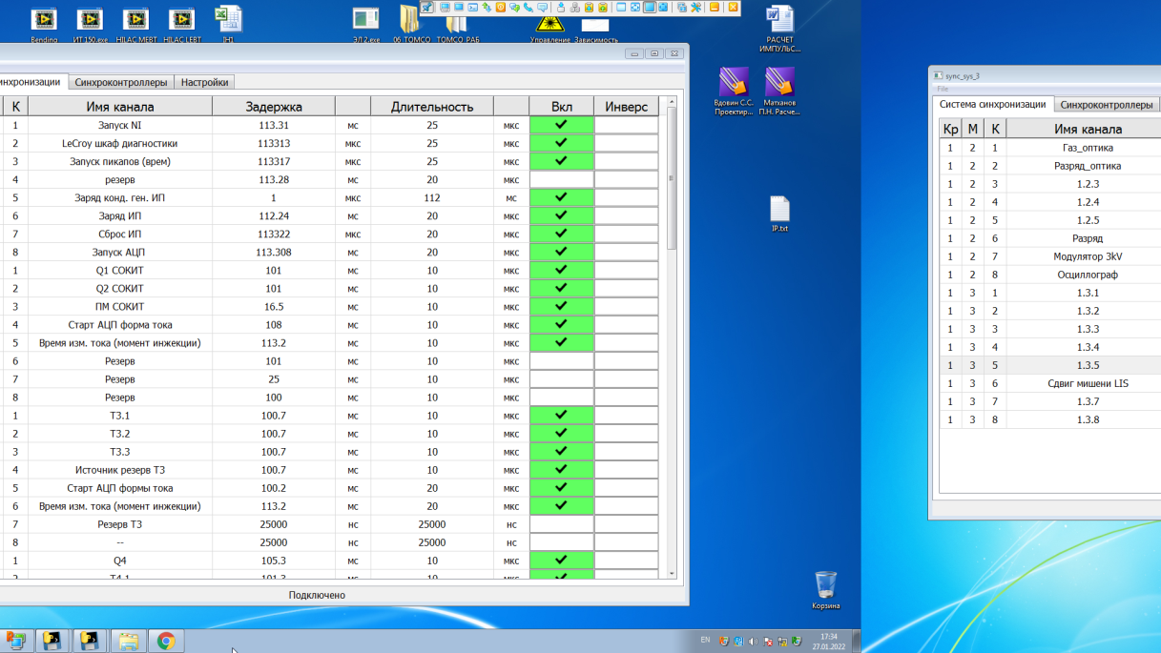
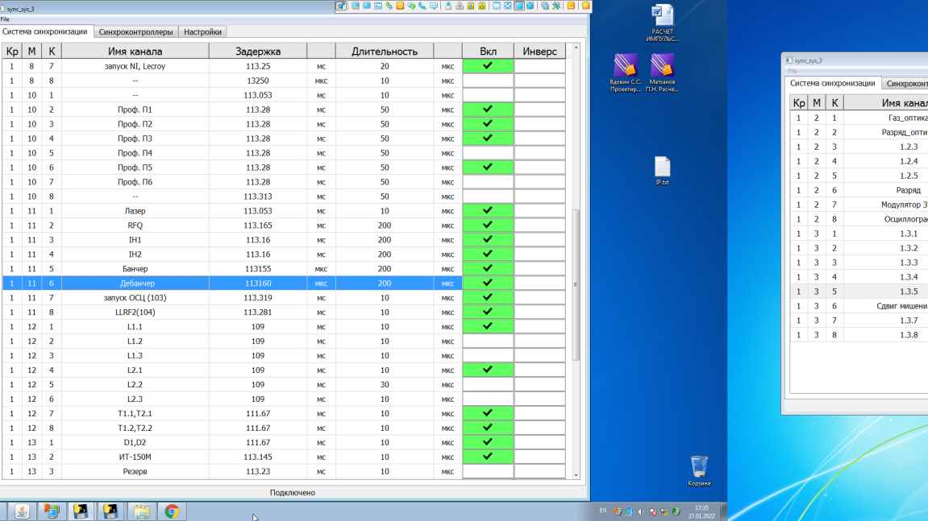
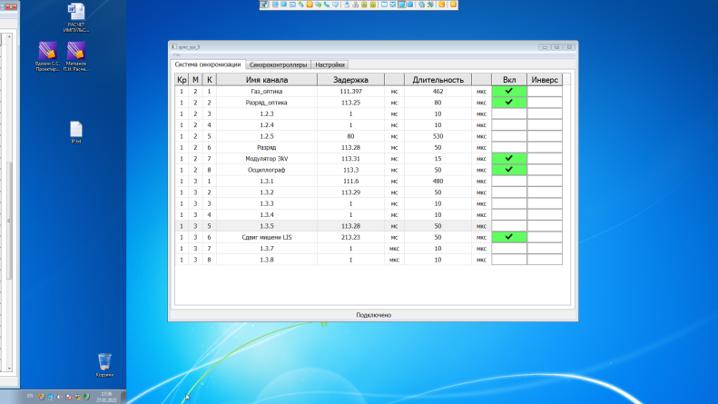
Настройка системы синхронизации
Система синхронизации предназначена для согласованной во времени работы систем, работающих в импульсном режиме: систем ВЧ питания, магнитной оптики , диагностики пучка ионов.

Slide 11
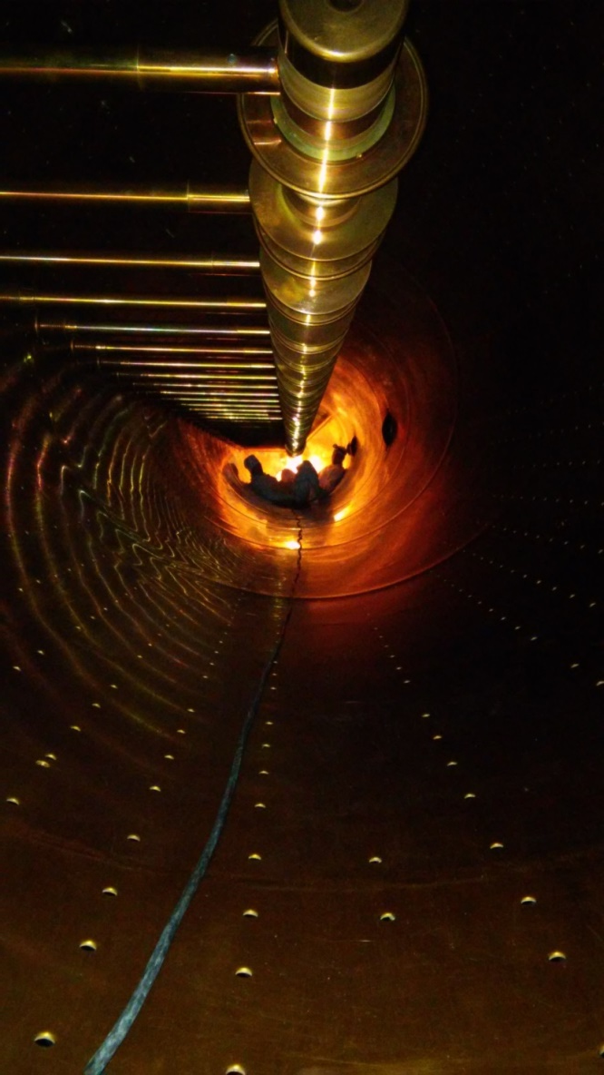
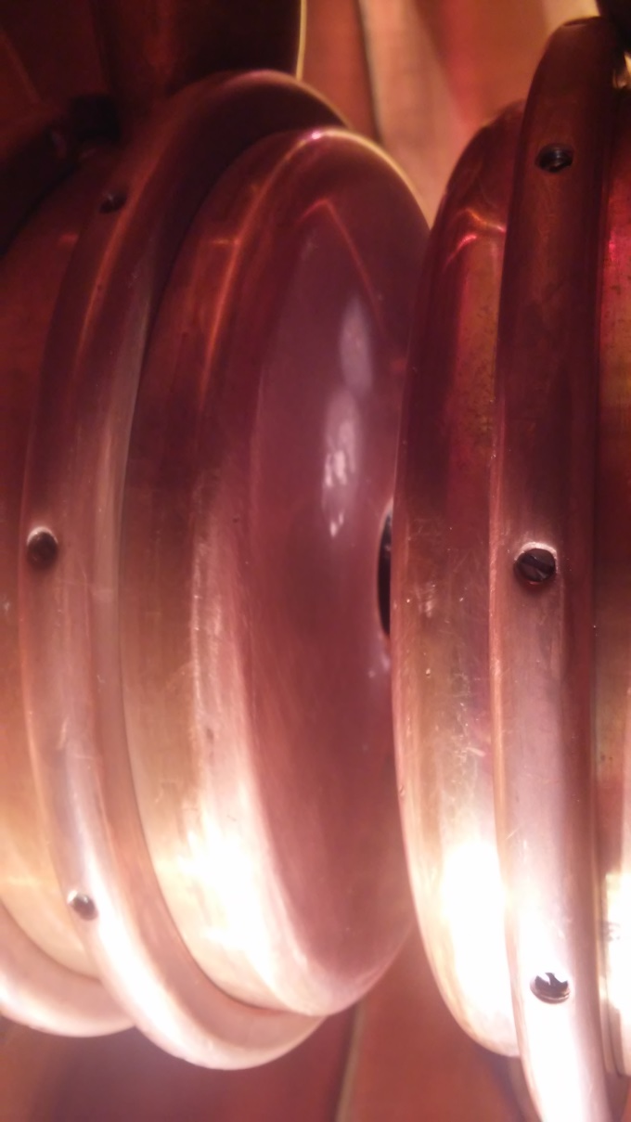
Особое внимание: пробои в ускоряющих зазорах
Поверхность трубок дрейфа ЛУ-20 в местах электрических пробоев может быть обработана и восстановлена благодаря достаточно легкой доступности и изготовлению трубок из меди, что позволяет обрабатывать места пробоев
Резонатор ЛУ-20
Ускоряющий зазор ЛУ-20

Slide 12
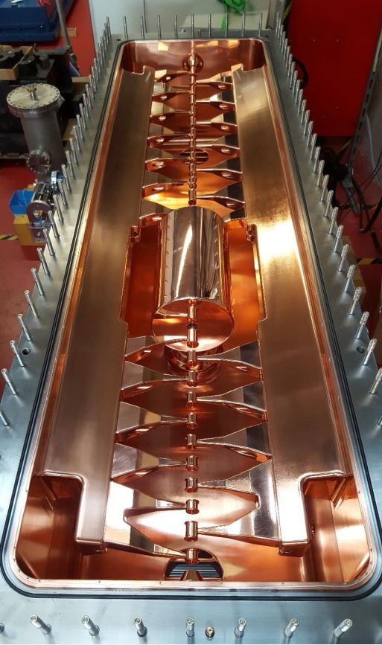
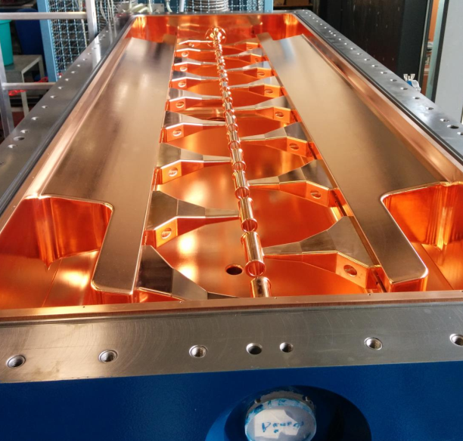
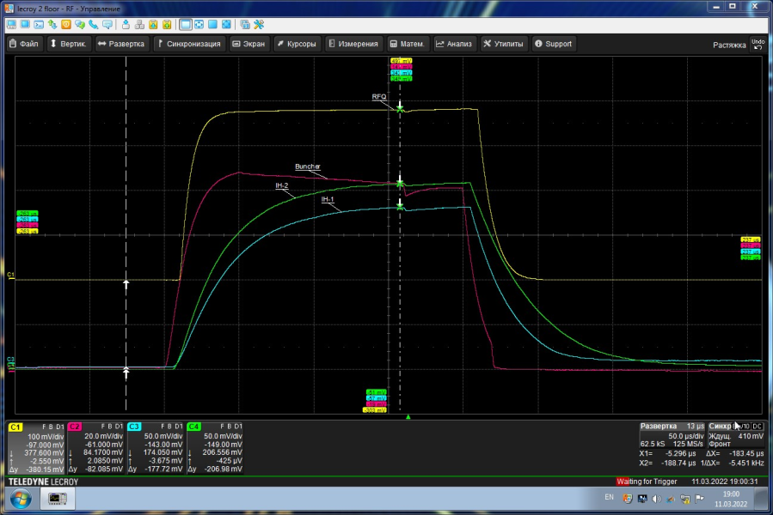
Особое внимание: пробои в ускоряющих зазорах
Электрические пробои в зазорах ЛУТИ недопустимы и могут привести к «гибели» ускорителя.
Доступ к ускоряющей структуре сложен. Трубки изготовлены из стали с медным покрытием, поэтому «зачистка» поврежденной поверхности трубок практически невозможна.
Резонаторы IH1и IH2 ускорителя ЛУТИ
IH1
IH2
Сигналы ВЧ
пикапов в резонаторах
ЛУТИ
лути

Slide 13
Переход на новую схему дежурства в настоящий момент представляется преждевременным, поскольку потребует полноценного параллельного дежурства коллектива инжектора для подстраховки неопытных диспетчеров, которые должны:
Резюме
- следить за диагностикой пучка в инжекторе
следить за диагностикой оборудования
изменять параметры пучка ионов согласно заявкам пользователей
реагировать на нештатные ситуации: «пропал пучок», «пропало ВЧ» и т.д.

Slide 14
Спасибо за внимание
Левтеров К.А.

